Slide 1
数据结构上机
2020.04.08

Slide 2
一、上机内容
完成哈夫曼树类的私有属性以及接口，实现哈夫曼树类。

Slide 3
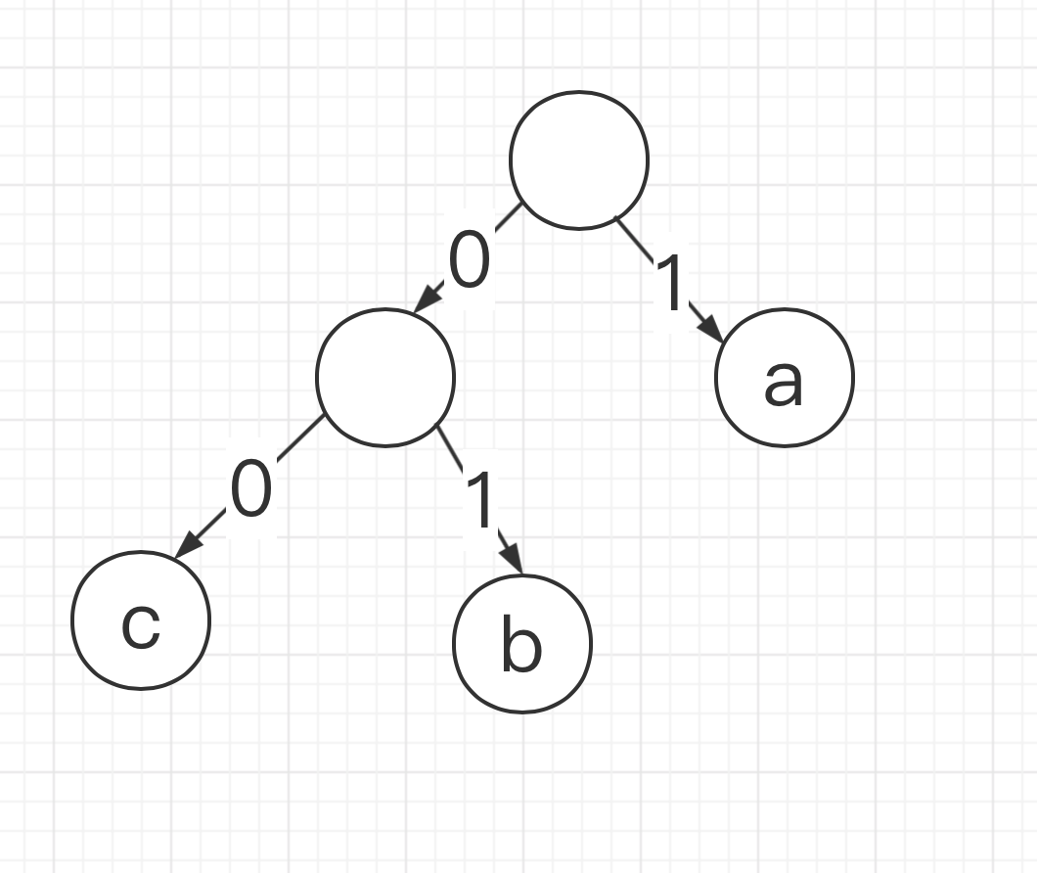
二、上机要求
在Haffman类中给出了四个函数:
HuffmanTree(const char* str);
  将str构建为哈夫曼树，要求权值较小的节点放在左孩子，左孩子编号为0。例如”aaaabbc”的树生成为

Slide 4
二、上机要求
~HuffmanTree();
  霍夫曼树的析构函数
Char* getencode(char c);
  获取字符C的编码。将结果以char*的形式返回。上例中国呢 getencode(‘c’)返回结果为
Int getWPL();
  返回哈夫曼树的WPL。

Slide 5
四、提交要求
需要提交Huffman.cpp，Huffman.h。上机说明的示例压缩包中给出了提交样例。
目录结构 3019244xxx_name_dshk9.zip
|- Haffman.cpp
|- Huffman.h

